Slide 1

Améliorer le produit IA
Notes:
Bonjour Ider Conformément à ta demande, nous allons voir comment nous pouvons améliorer le produit IA d’Avis Restau

Slide 2
Sommaire
01
Contexte
02
Solutions
03
Visualisation
04
Conclusion
La demande ?
Comment y répondre ?
A quoi celà ressemble ?
Comment aller plus loin ?
Notes:
Nous commencerons par dessiner le paysage en reformulant ta demande et les objectifs. *click* pour voir ensemble les solutions envisageables que nous détaillerons brièvement. *click* ensuite, nous passerons à la partie amusante qui est la visualisation concrète de ces solutions, un Proof of Concept. *click* nous terminerons sur la conclusion de la faisabilité du projet et comment nous pourrons aller plus loin pour fournir un produit encore meilleur suivi une série de questions/réponses.

Slide 3
01
Contexte
La demande ?
Notes:
Résumons l’objectif

Slide 4
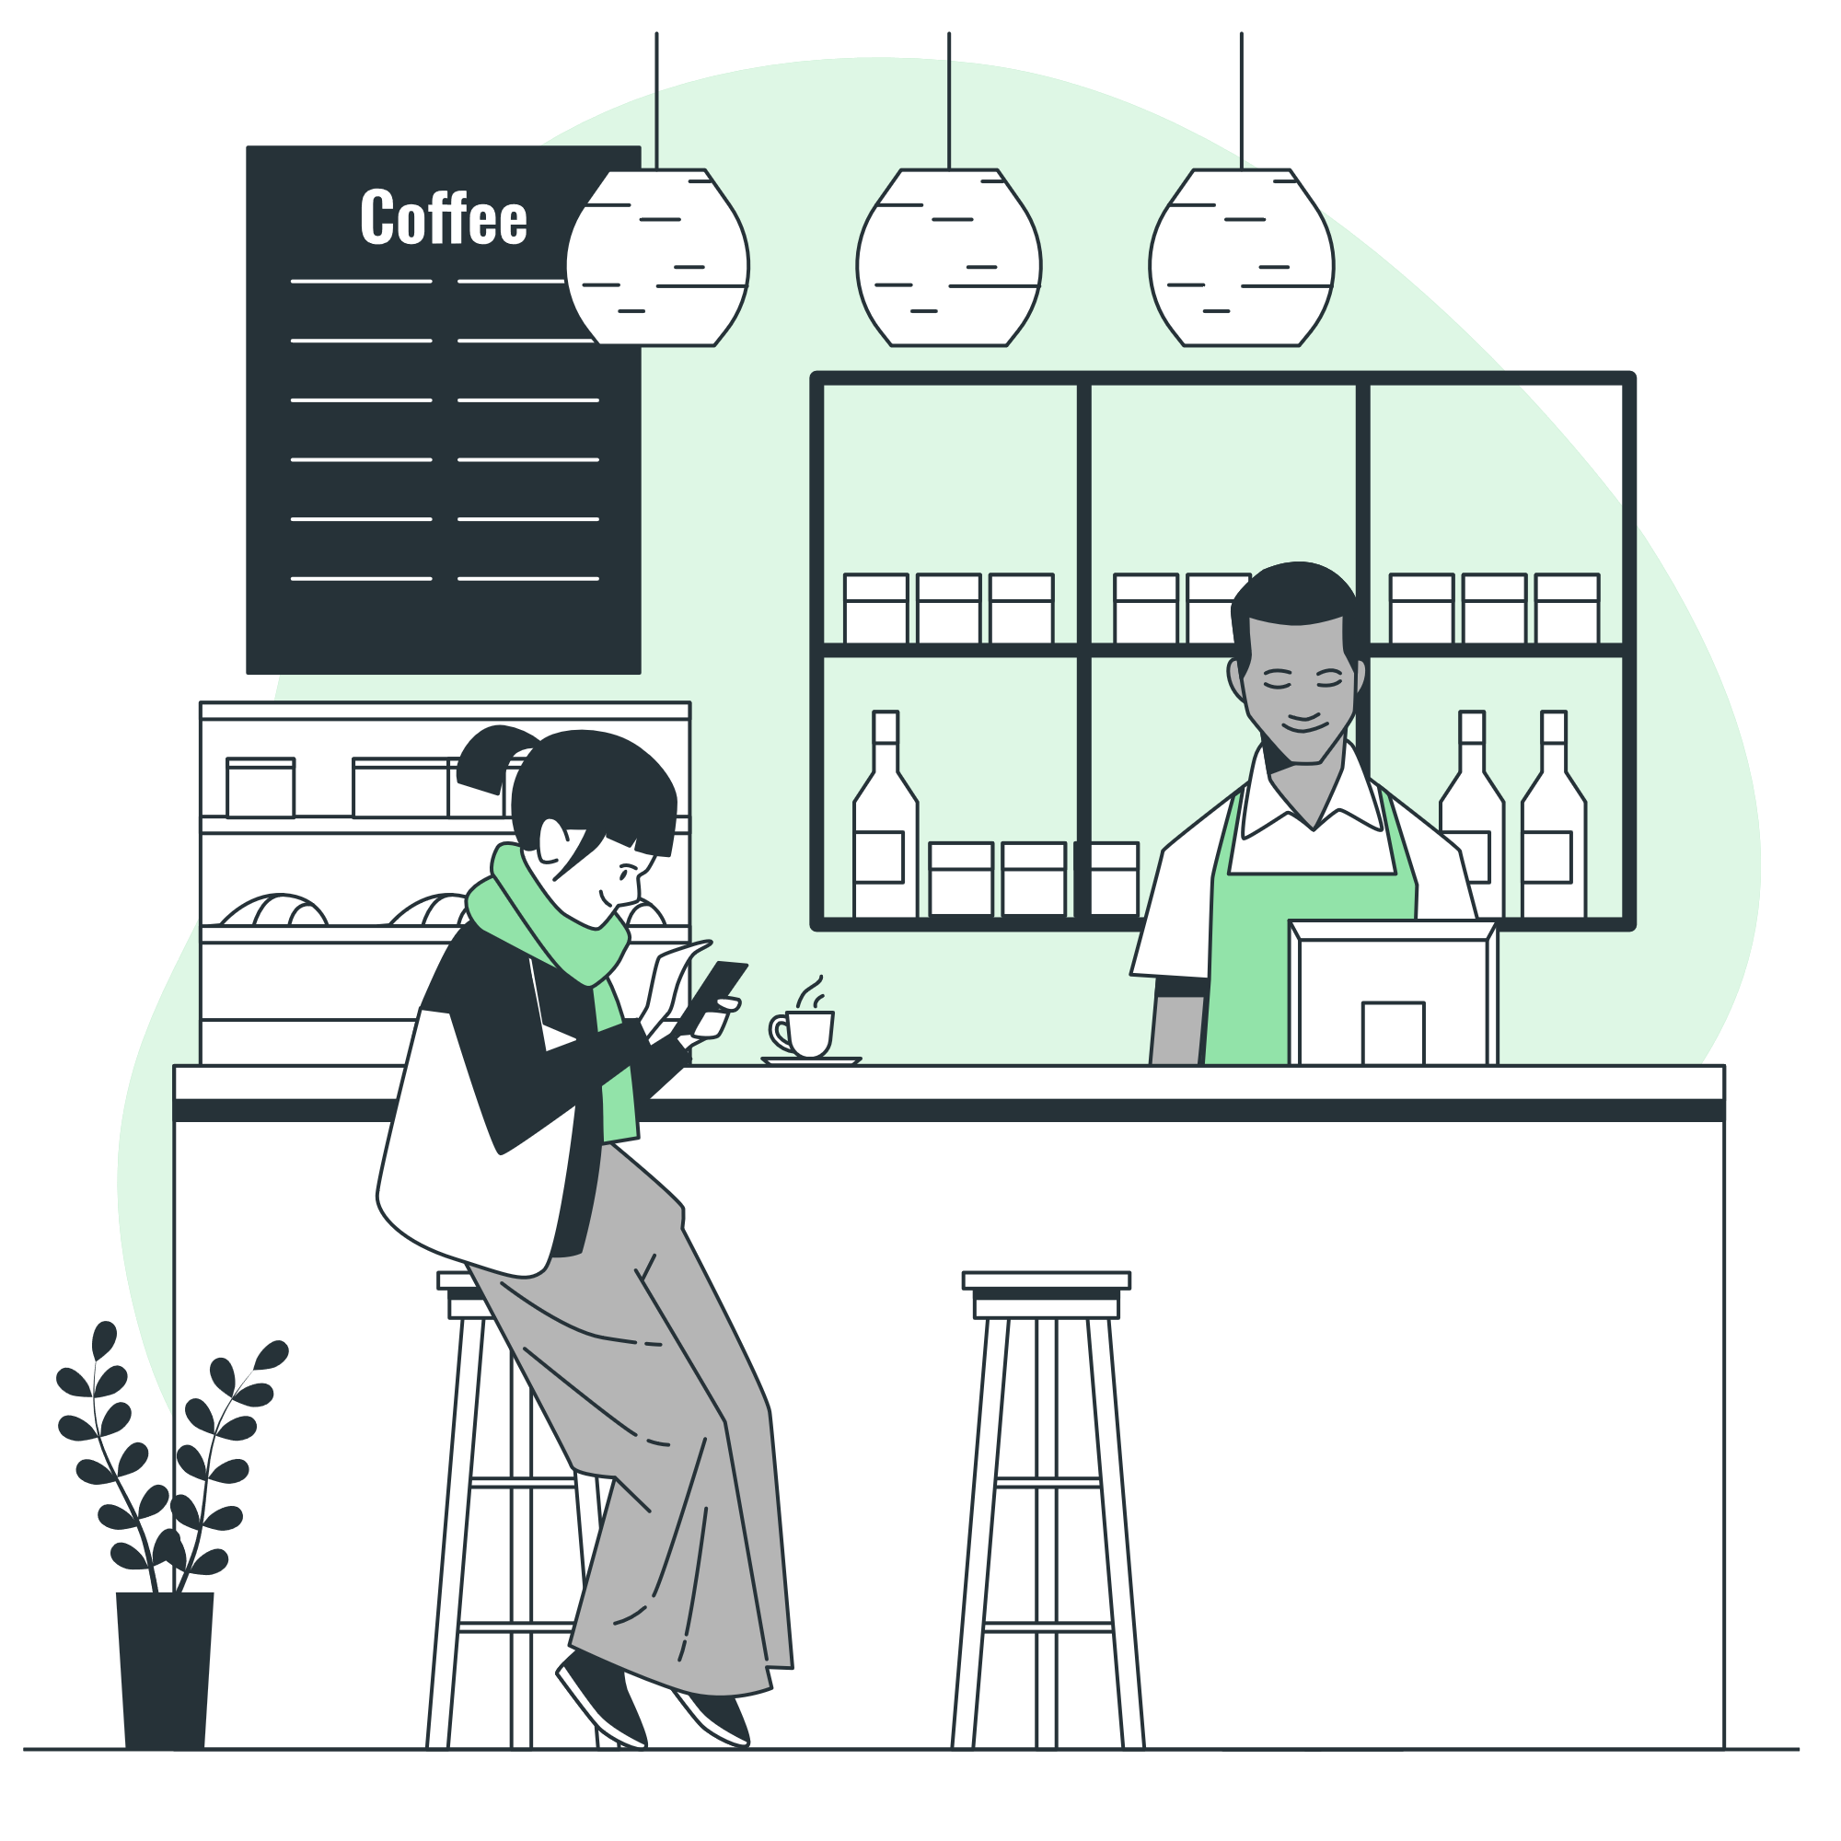
Contexte
01
Notes:
Notre objectif est d’améliorer la plateforme Avis Restau avec une nouvelle fonctionnalité de collaboration *click* pour ses utilisateurs où ils pourront par exemple poster des avis et des photos sur leur restaurant préféré.

Slide 5

Comprendre
01
Notes:
C’est aussi un moyen de mieux comprendre les avis postés par les utilisateurs que nous pouvons diviser en deux parties : textuel et visuel

Slide 6


Utilité
01
Notes:
La partie textuelle permet de comprendre la détection des sujets d’insatisfaction présents dans les commentaires postés sur la plateforme. *click*
Et la partie visuelle permet la labélisation automatique des photos postées sur la plateforme. Par exemple, identifier les photos relatives à la nourriture, au décor dans le restaurant ou à l’extérieur du restaurant.

Slide 7

Source
01
Notes:
Cependant, nous manquons de données. Nous allons donc utiliser la base de données de Yelp pour réaliser une preuve de concept.

Slide 8
Plan
Récolte de données
Analyse textuelle
Analyse visuelle
01
Notes:
Donc pour répondre aux objectifs, le projet sera divisé en 3 parties :
Récolte des données sur Yelp pour avoir de la matière textuelle et visuelle
avec laquelle nous réaliserons une analyse textuelle des commentaires
Suivi d’une analyse visuelle des photos

Slide 9
02
Solutions
Comment y répondre ?
Notes:
Nous allons voir maintenant chacune de ces parties

Slide 10

Les données
Notes:
Commençons par la 1re étape qui est la collecte des données

Slide 11
Sources
Open Data
Scraping
API
Notes:
Concernant les sources et les moyens de collectes de données, les solutions sont nombreuses. Nous nous limitons ici à Yelp. Pour récupérer les données, nous pouvons énumérer 3 solutions possibles :
1. Des données ouvertes fournies par Yelp *click*
2. Développer un bot qui va récupérer les données automatiquement, cependant sa légalité est discutable *click*
3. Utiliser l’API de Yelp pour requêter des données
Nous allons donc jouer avec l’Open Data pour l’analyse visuelle et l’API pour l’analyse textuelle.
Regardons l’API de plus prêt.

Slide 12
API
API
Notes:
Pour l’analyse textuelle, nous aurions pu utiliser le jeu de données fourni par Yelp à l’aide d’outils comme Dask ou Spark au vu de sa dimension conséquente. Cependant les commentaires dans ce jeu de données sont majoritairement en anglais. Comme Avis Restau accueillera certainement en majorité des commentaires en français, par souci de sécurité, mieux vaut travailler avec des données en Français. C’est une sécurité, car cela nous permet de nous assurer de faire face à un imprévu s’il existe une différence de qualité de traitement du langage selon la langue. On ne traite pas le français comme on traite de l’anglais.

Slide 13
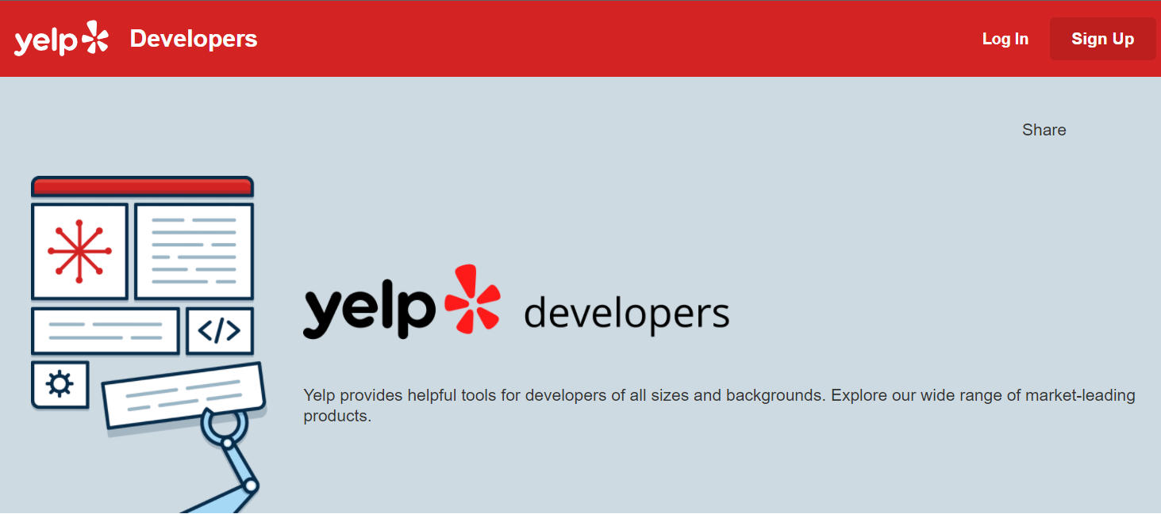
API
Notes:
Donc l’objectif est de récupérer ces commentaires en français à l’aide de l’API de Yelp. Pour cela il faut d’abord se créer un compte de développeur sur la plateforme.
Avant d’aller plus loin, nous allons vulgairement rappeler ce qu’est une API et comment ça fonctionne.

Slide 14



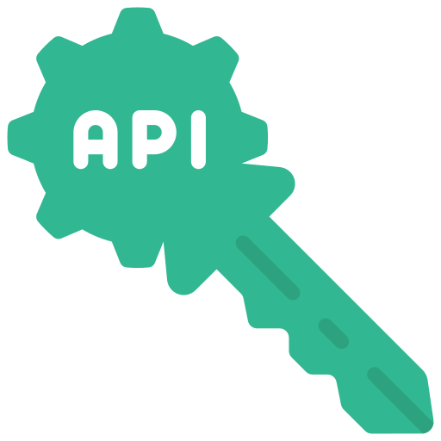




API
Clients (développeurs)
Requêtes
Requêtes
Réponses
Réponses
Serveur
(API)
Cuisinier
(Yelp)
Notes:
L’API c’est tout simplement un moyen qui va nous permettre de poser une question à Yelp et d’avoir une réponse en retour.
Pour rester dans le thème de la restauration, imaginons que le développeur est le client d’un restaurant. Il consulte le menu *click* qui correspond en réalité à la documentation de l’API puis il passe sa commande au serveur *click* qui est l’API. Le serveur transmet la commande qui est une requête au cuisinier *click*, que l’on va appeler « Chef Yelp » qui va préparer la demande du client. Le serveur récupère le plat *click* et le transmet au client *click* qui va enfin pouvoir se régaler,

Slide 15
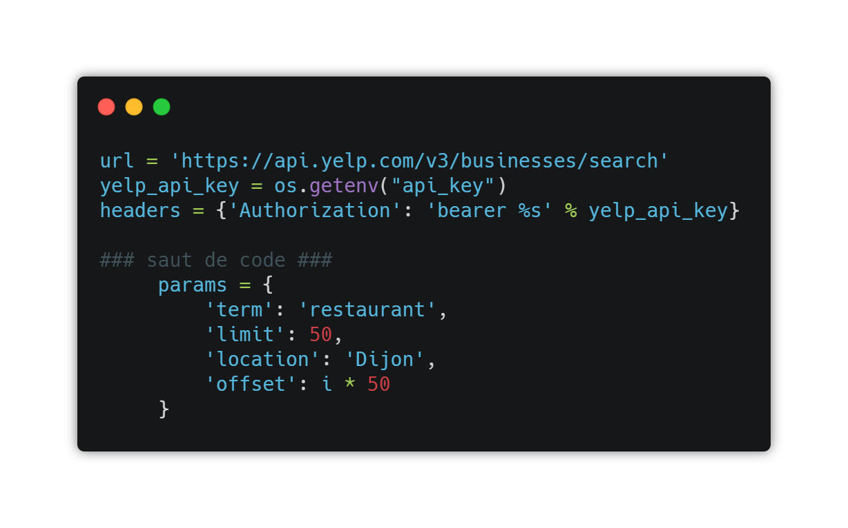
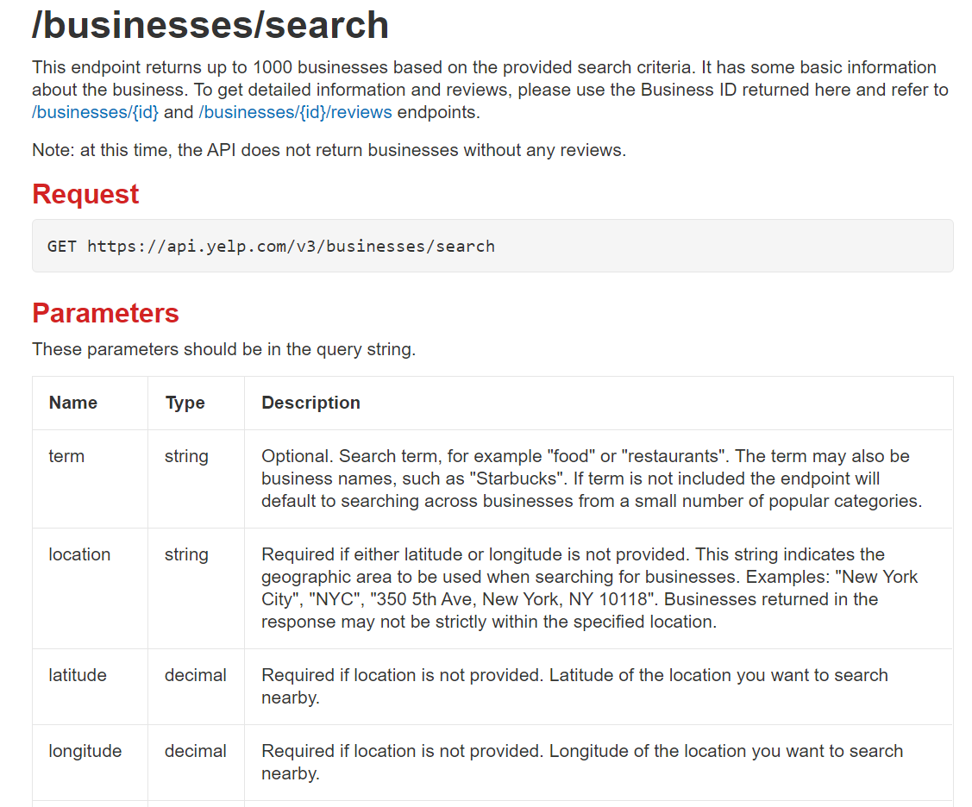
API
Requêtes
Notes:
Concrètement, sans trop rentrer dans les détails, voici comment nous récupérons des données avec une API.
D’abord nous lisons le menu *click* qui est la documentation. Puis on passe notre commande auprès du serveur du restaurant. *click*
Dans cette partie *click* on peut imaginer le request ou le point de terminaison comme l’adresse du restaurant on l’on va commander. C’est l’adresse avec laquelle on va communiquer avec Yelp et où l’on se présente avec une clé API. C’est pour cette raison qu’il y a une clé verte à côté de requête.
Puis nous passons notre commande à l’aide des paramètres. *click* nous demandons à Yelp ce que nous voulons, à savoir des commentaires des restaurants sur Dijon.

Slide 16
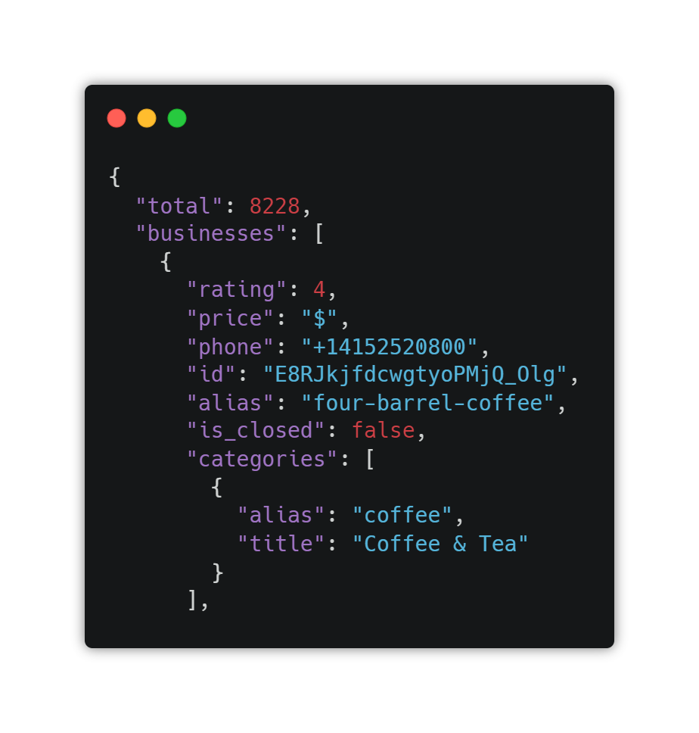

API
Notes:
En retour nous obtenons un fichier JSON contenant les informations que nous avons demandées.

Slide 17
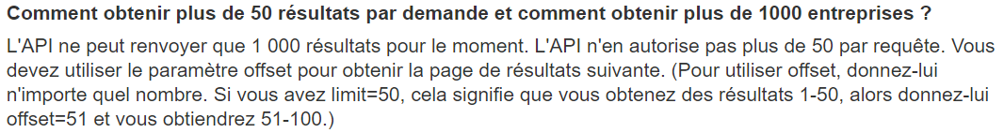
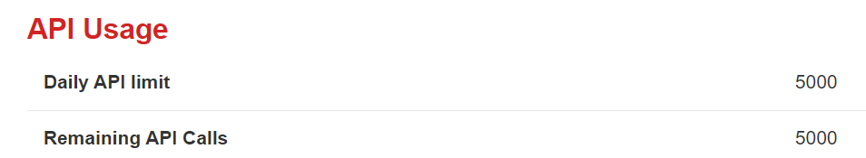
API
Notes:
Les requêtes API présentent quelques contraintes. Nous ne pouvons récupérer que 3 commentaires par restaurant auprès de 50 restaurants avec une limite totale de 5000 requêtes. Pour cela, nous avons donc récupéré des commentaires de restaurants auprès de différentes villes.

Slide 18

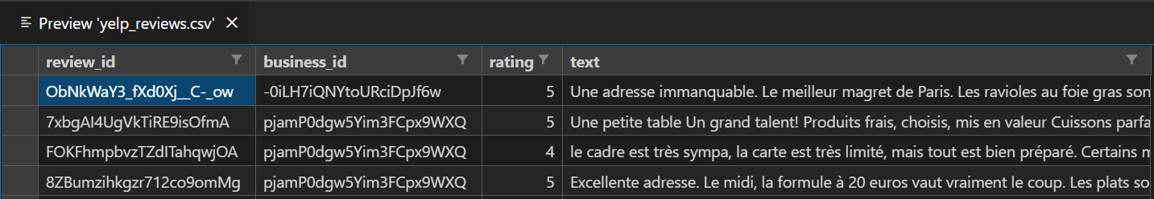
API
6079 avis
Notes:
Une fois la collecte terminée, les données sont enregistrées dans un fichier CSV que nous utiliserons dans l’étape suivante.
Pour conclure cette partie, nous avons collecté des données venant d’une API qui correspondent à nos besoins définis pour l’analyse qui va suivre.

Slide 19
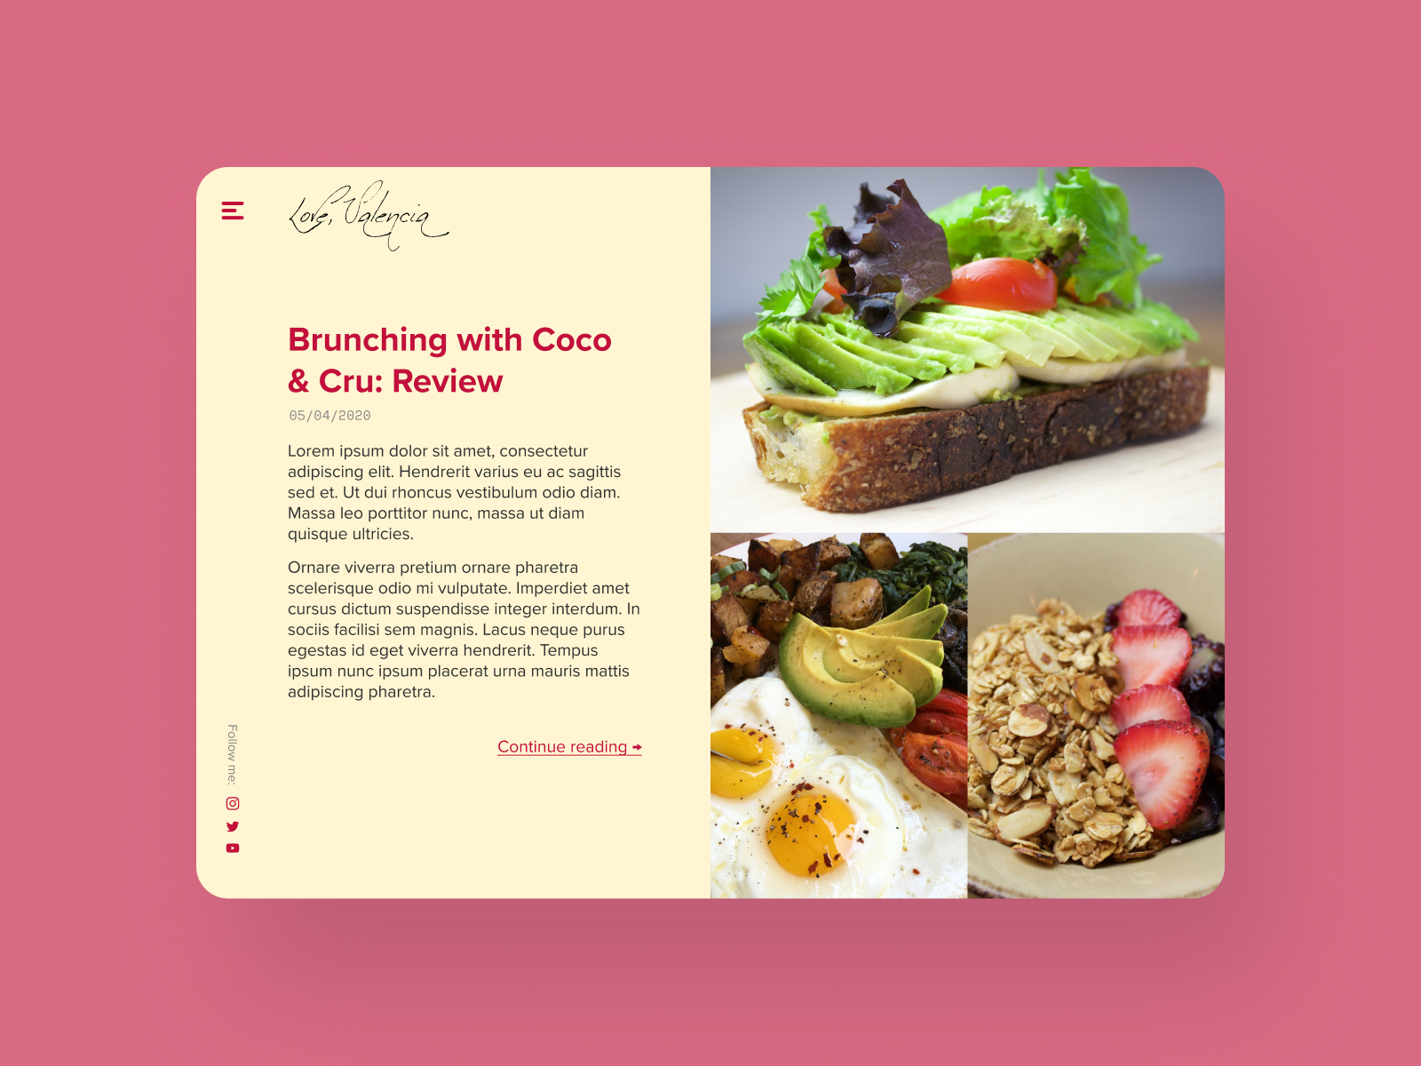
Le NLP
Notes:
Passons maintenant à l’analyse des commentaires que nous venons de collecter. Pour cela nous allons utiliser un domaine de l’IA appelé le NLP qui est le traitement automatique du langage naturel. C’est une technologie qui permet aux machines de comprendre le langage humain.

Slide 20


NLP
Topic Modeling
Notes:
L’objectif est de détecter les sujets d’insatisfactions des clients dans les commentaires.
Pour cela nous allons utiliser une technique de traitement du langage appelé le Topic Modeling. Le Topic Modeling nous permet de résumer en quelques mots de grandes quantités de textes.
Donc, dans notre cas, au lieu de demander à un humain de lire chaque commentaire puis de comptabiliser les raisons d’insatisfactions de chaque client, ici, nous allons automatiser tout ce process grâce à l’IA.

Slide 21



NLP
5 à 4 ⭐
3 ⭐
2 à 1 ⭐
Notes:
Avant de démarrer le Topic Modeling, nous allons d’abord préparer les commentaires.
Pour commencer, nous allons garder les avis des clients insatisfaits. Un des gros avantages est que nous pouvons facilement faire ce tri grâce au système de notation. Les clients résument leur niveau de satisfaction avec une note allant de 1 à 5. 5 et 4 *click* étant un client satisfait, 3 *click* c’est neutre et de 2 à 1 *click* signifient des clients insatisfaits.

Slide 22
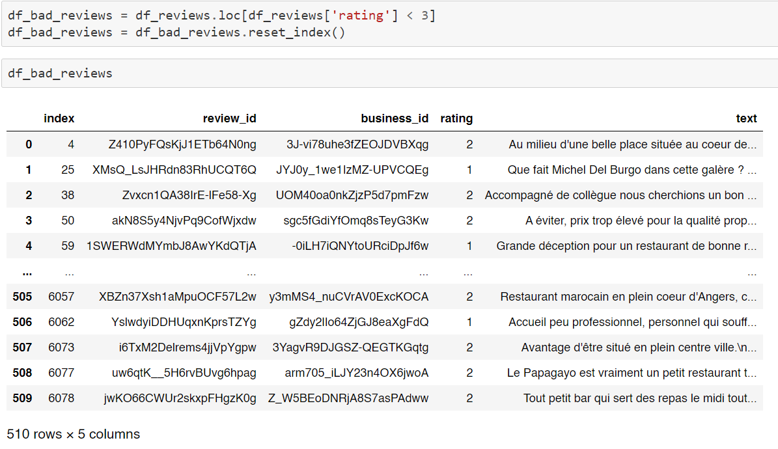
NLP
2 à 1 ⭐
Notes:
Parfait, donc nous gardons les commentaires des clients ayant donné une note allant de 1 à 2 puis nous passons à la suite qui sera le nettoyage du texte.

Slide 23
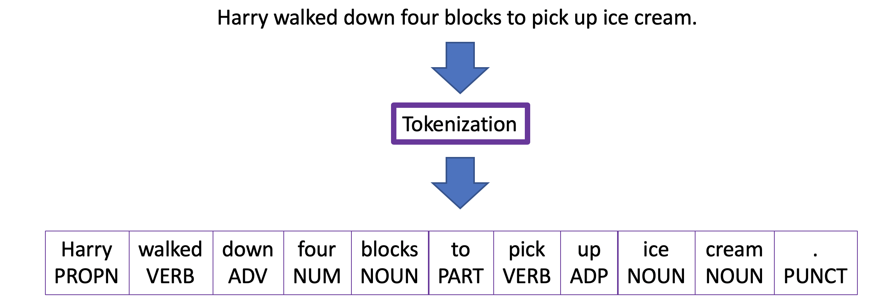
NLP
Notes:
Ici nous allons procéder au nettoyage du texte par étape :
Nous commençons par la Tokenisation qui permet de diviser le texte en phrases et les phrases en mots. Mettre les mots en minuscules et supprimer la ponctuation.

Slide 24
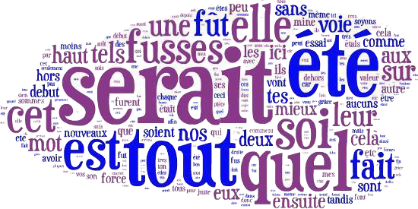
NLP
Notes:
Ensuite nous supprimons les mots vides appelés les stopwords, ce sont des mots comme « un, une, le, la, des, etc. »

Slide 25
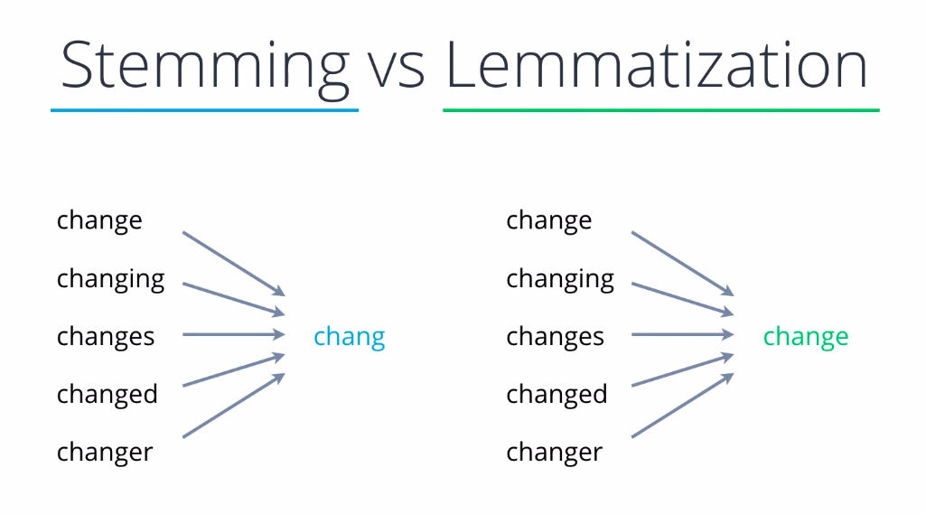
NLP
Notes:
Puis nous passons à la lemmatisation, c’est une étape où est réduit en une forme simple en prenant en compte le contexte (ex : continua devient continuer tandis que continu reste inchangé) et les verbes conjugués sont transformés à l’infinitif
Nous avons fait le choix de ne pas faire de Stemming, ce qui signifie réduire un mot à sa racine afin de préserver le sens des commentaires. Ce qui est une approche plus cohérente pour l’objectif.

Slide 26







NLP
Notes:
Pour réaliser ces étapes, il existe de nombreux outils : NLTK, TextBlob, Gensim, CoreNLP, Hugging Face, etc.

Slide 27
NLP
Notes:
Dans notre cas, nous avons fait le choix de SpaCy, car cet outil est orienté vers la productivité et nous permet d’avoir un résultat rapidement.

Slide 28
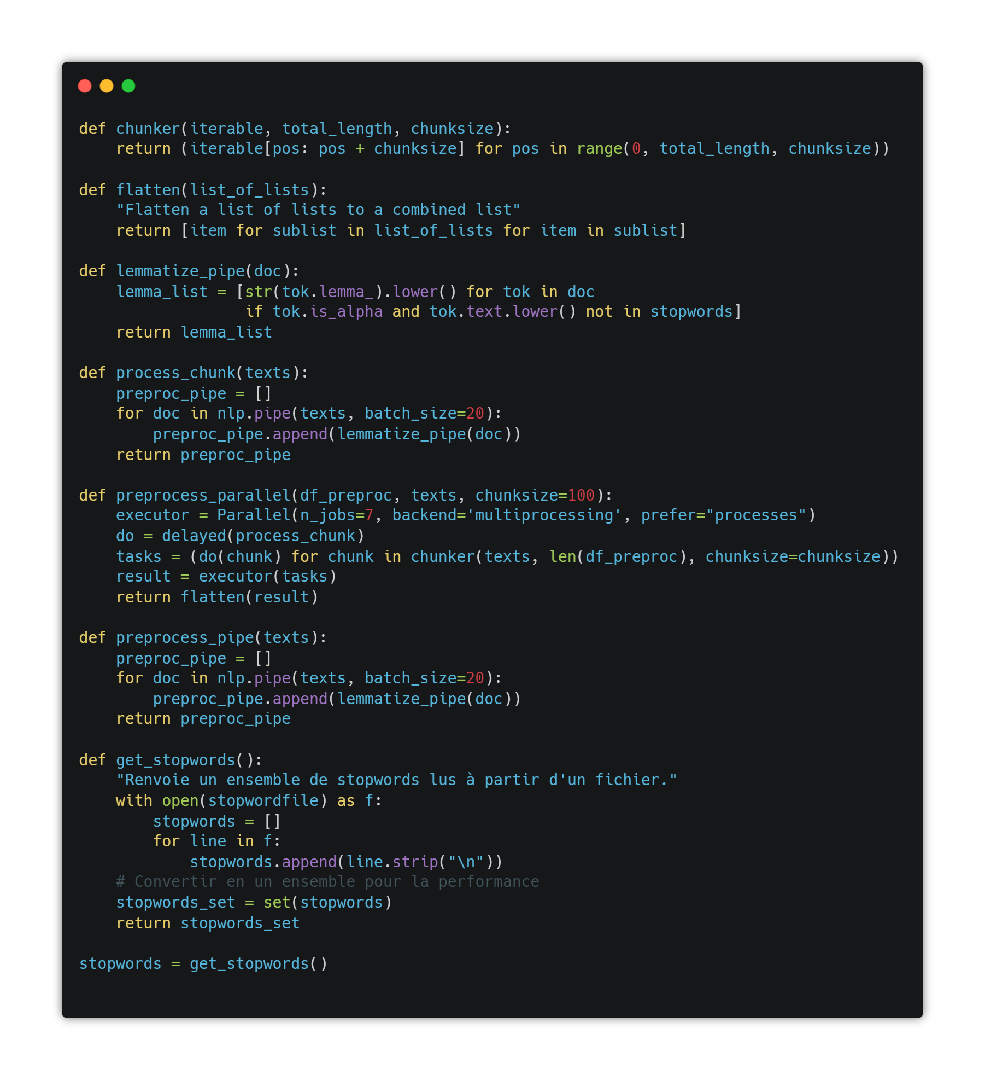
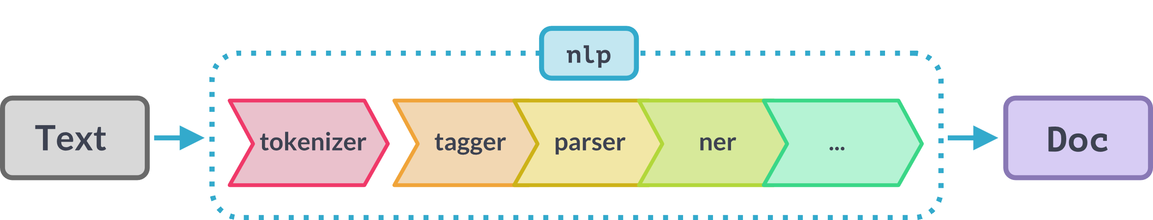
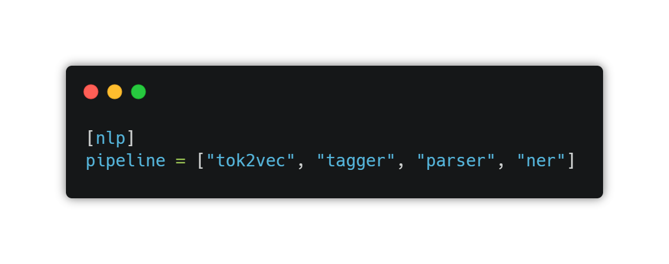


NLP
Notes:
Par exemple, si nous voulons réaliser nous-mêmes un pipeline de nettoyage des commentaires, cela aurait pris plusieurs lignes de code là où SpaCy n’en prend qu’une. En plus d’être un moyen plus productif, c’est aussi une opération qui est futur proof. Comme le process est pris en charge par l’outil, nous n’avons pas à nous soucier de la maintenance du code et encore mieux, la qualité du process est assurée par les mises à jours de la bibliothèque.

Slide 29
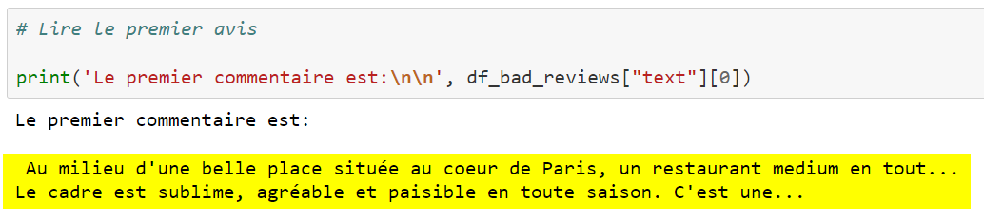
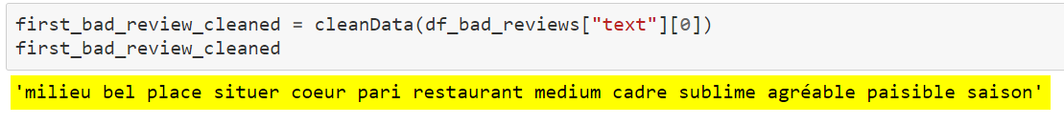
NLP
Notes:
Une fois le pipeline en place, son fonctionnement est testé sur un échantillon avant d’être exécuté sur l’ensemble des commentaires

Slide 30
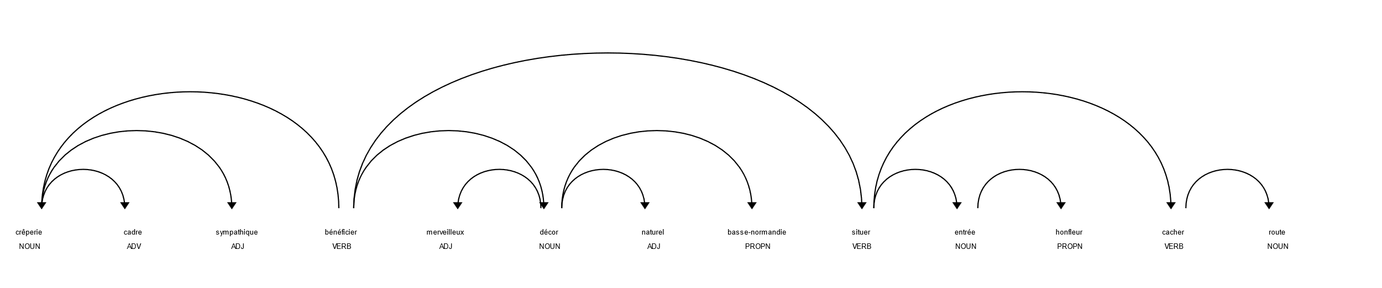
NLP
Notes:
Visuellement nous pouvons voir comment la machine interprète un texte. On remarque qu’elle est capable de reconnaitre des lieux, des noms, des adverbes et les relations entre elles.

Slide 31

Bag of Words
Aujourd’hui est un beau jour
Aujourd’hui il pleut
Aujourd’hui : 2
Beau : 1
Jour : 1
Pleut : 1
Notes:
Le problème de la modélisation du texte est qu’il est désordonné, et que les techniques telles que les algorithmes de machine learning préfèrent des entrées et des sorties de longueur fixe bien définies.
Les algorithmes de machine learning ne peuvent pas travailler directement avec du texte brut ; le texte doit être converti en nombres. Plus précisément, en vecteurs de nombres. Pour cela nous allons utiliser la méthode du bag of words

Slide 32
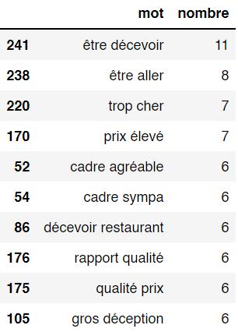
Bag of Words
Notes:
À ce stade nous pouvons déjà remarquer des sujets d’insatisfaction lorsque l’on comptabilise le nombre de mots contenu dans le sac.
Cette méthode est intéressante et facile à interpréter.
---
Pour aller plus loin :
Word2Vec, Continuous Bag of Words (CBOW), Skipgram, etc.

Slide 33
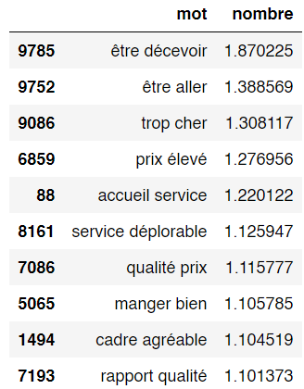
TF-IDF
Notes:
Pour améliorer la qualité, nous allons utiliser une autre méthode assez similaire appelée le TF-IDF qui est capable de prendre en compte les mots les plus importants.
---
Pour aller plus loin :
Word2Vec, Continuous Bag of Words (CBOW), Skipgram, etc.

Slide 34


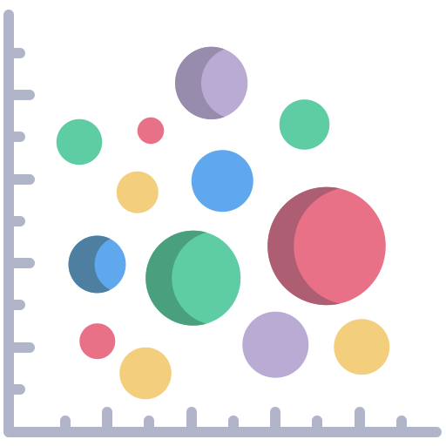

Réduction de dimension
Notes:
Maintenant nous pouvons enfin passer à la réduction de dimension et au topic modeling.
L’utilité de la réduction de dimension peut être résumée en 3 raisons :
*click* Une meilleure performance de temps, comme nous réduisons le nombre de données alors nous réduisons le nombre de calculs et par conséquent nous réduisons le temps de traitement. C’est très important surtout si nous déployons dans le cloud où tout est comptabilisé, ce qui nous mène donc aussi à des économies financières.
*click* Une meilleure qualité des résultats en supprimant des redondances ou de trop fortes corrélations. Par exemple, si nous avons deux variables : « temps passé sur le tapis de course en minutes » et « calories brulées ». Ces variables sont fortement corrélées, car plus nous passons de temps à courir sur un tapis de course, plus nous brulons de calories. Il est donc inutile de stocker les deux, car une seule d’entre elles répond à nos besoins.
*click* Enfin, cela nous facilite la visualisation, la visualisation de données non réduites peut rapidement aller au-delà de la 3e dimension, ce qui dépasse notre entendement. La réduction nous permet de visualiser ces données en 2D ou en 3D.

Slide 35
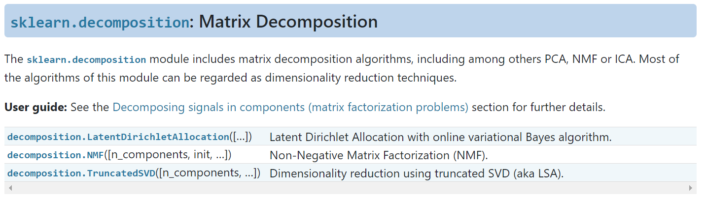
LDA
Notes:
Maintenant que nous avons expliqué les avantages de la réduction de dimension et aussi défini ce qu’était le topic modeling au début. Nous allons maintenant montrer à quoi cela ressemble.
En explorant la documentation de Scikit-learn, nous pouvons voir qu’il existe différente méthode pour réaliser notre topic modelling. Le notebook détaille chacune de ces méthodes avec leurs avantages et inconvénients. Pour des raisons de temps, *clic* nous présenterons uniquement la méthode LDA.

Slide 36
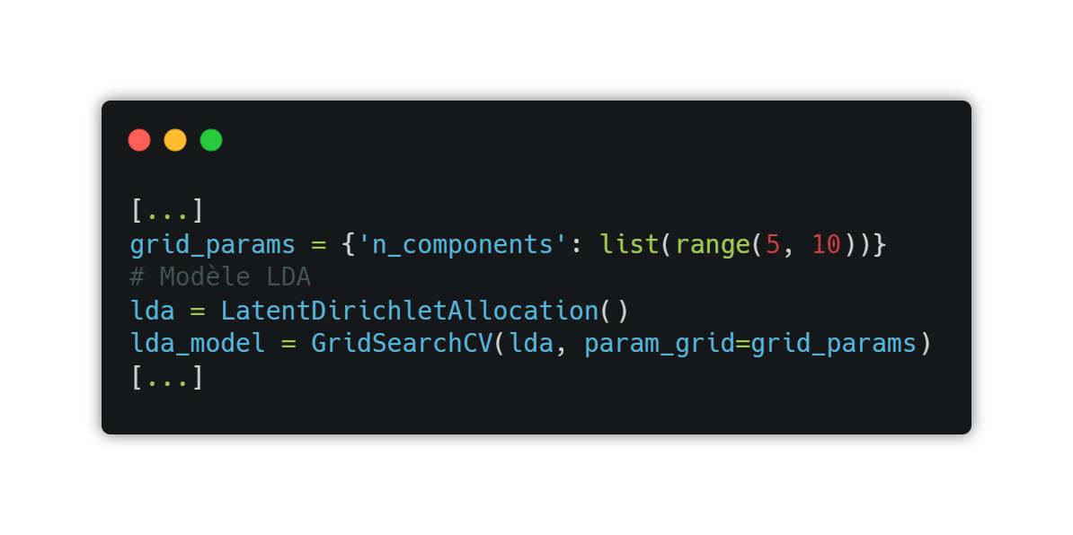
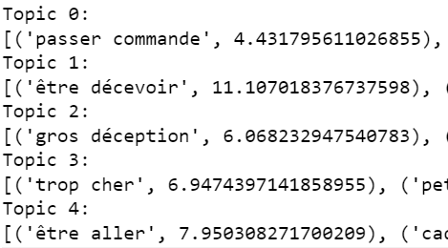
LDA
Notes:
LDA ou l’allocation de Dirichlet latente est une méthode qui nous permet de faire ressortir des mots que compose chaque topic (ou « sujet » en français). Avec cette méthode, nous devons arbitrairement indiquer le nombre de sujets que nous souhaitons « découvrir ». Nous pouvons trouver le nombre idéal manuellement ou trouver le nombre optimal à l’aide de GridSearchCV.

Slide 37
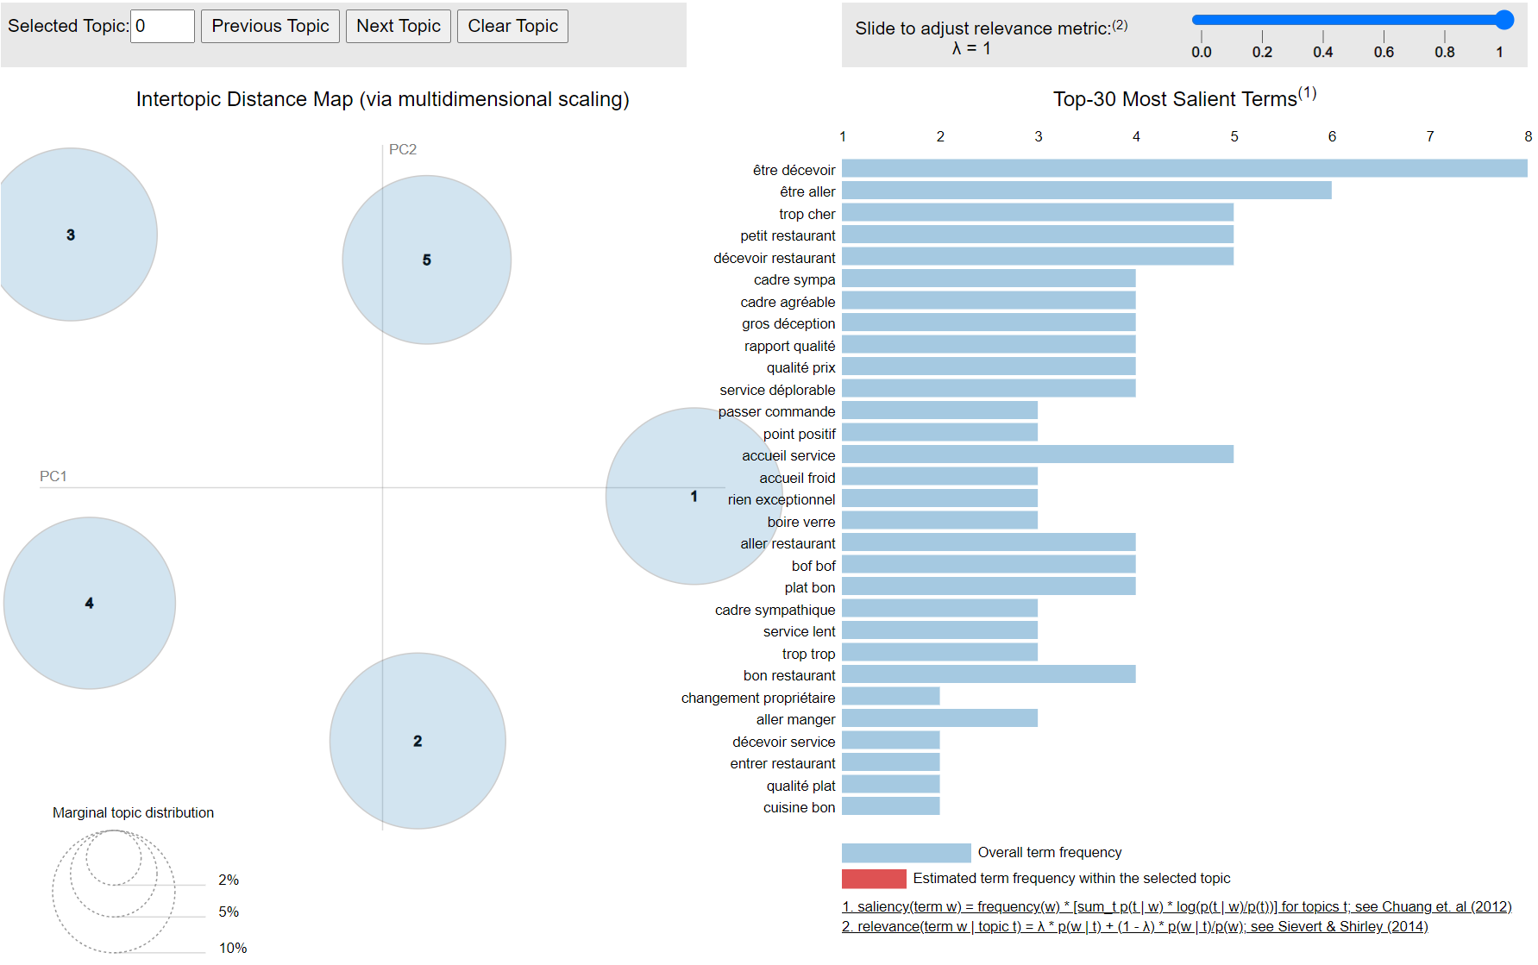
NLP
Notes:
Pour rester dans le confort, l’outil pyLDAvis nous permet de visualiser le résultat de ces sujets avec leurs mots-clés,

Slide 38
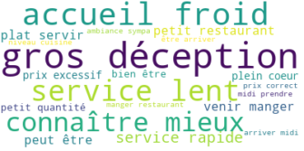
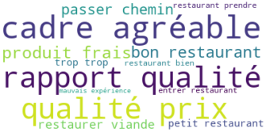
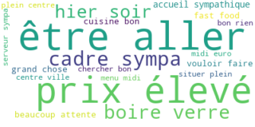
NLP
Notes:
Les résultats sont concluants, nous pouvons tout de même noter un manque d’optimisation dans l’attribution des thèmes qui reste à améliorer.
Néanmoins cet essai est largement suffisant pour prouver que la méthode est fonctionnelle.
Par exemple, nous pouvons ici voir : le thème du service. Des clients sont mécontents, car les serveurs accueillent froidement et/ou sont lents. Ou sur des sujets comme le rapport qualité/prix ou encore le cadre.
Ceci clôt cette partie sur l’analyse des commentaires

Slide 39
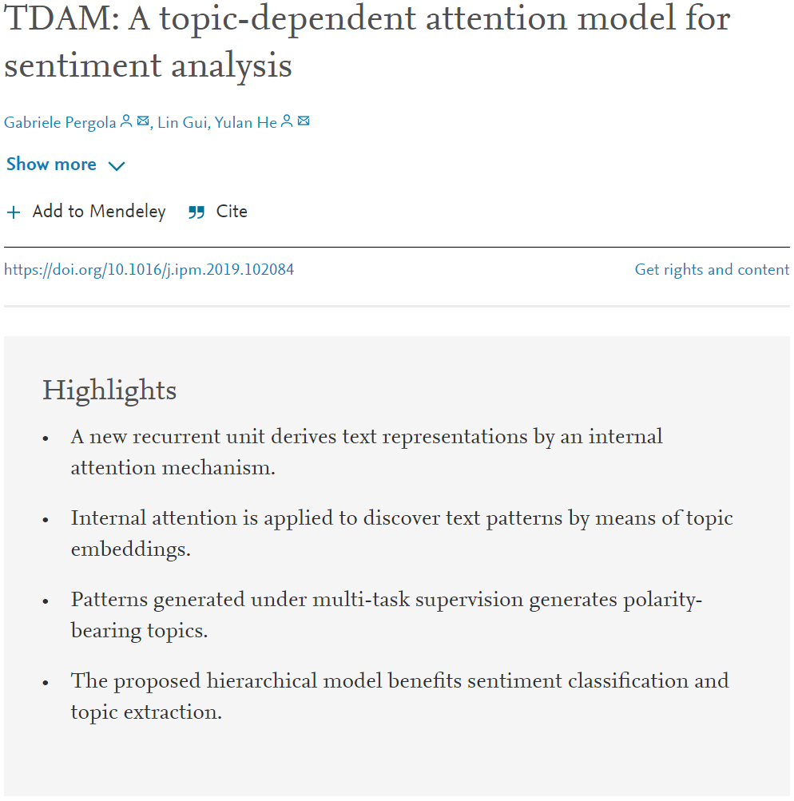
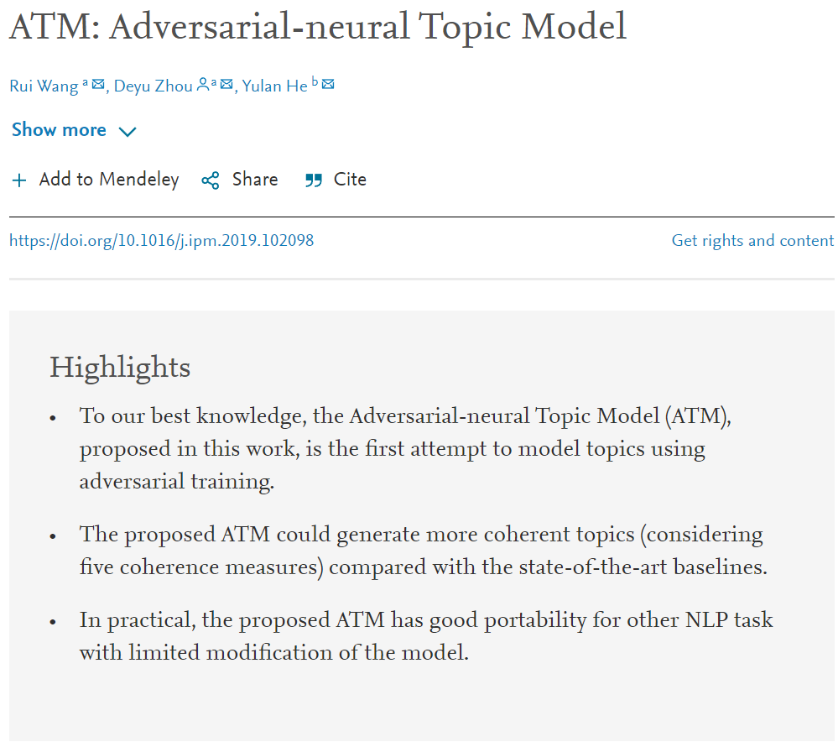
NLP
Notes:
Pour aller plus loin, il est possible de faire du topic modeling supervisé ou avec du deeplearning.

Slide 40
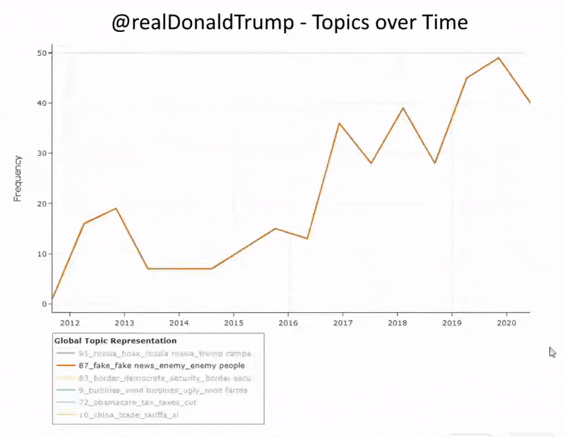

NLP
Notes:
Par exemple en utilisant BERTopic

Slide 41

Vision par ordinateur
Notes:
Passons à la vision par ordinateur. Pour rappel, l’objectif est de déployer une solution de labélisation automatique des photos postées sur la plateforme. En d’autres termes, un système de classification.

Slide 42
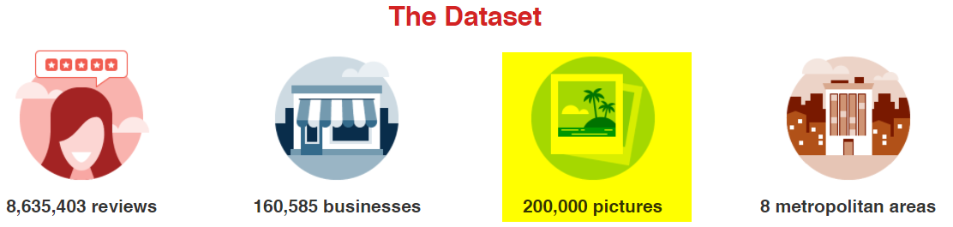
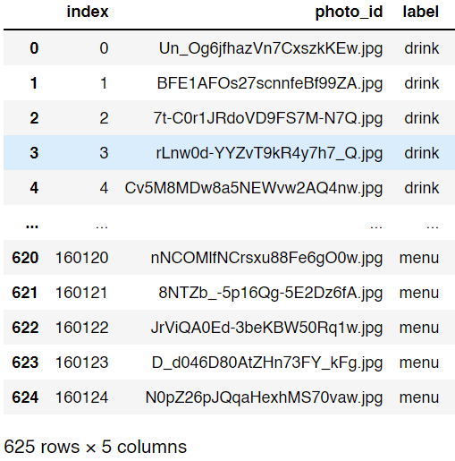
CV
Notes:
Pour cela nous avons travaillé avec la banque d’images de Yelp qui est constitué de 200 000 images accompagnées d’un json nous permettant de superviser l’apprentissage de l’IA. C’est plus que ce dont nous avons besoin, un échantillon équilibré de chaque label suffira.

Slide 43





CV
Notes:
Pour traiter les images, là encore, la beauté de ce domaine est qu’il existe beaucoup de solutions de qualité. Ici nous avons fait le choix d’OpenCV. *click* Pas de véritables raisons à travers ce choix, si ce n’est que c’est une référence dans le milieu avec ses 21 ans d’existence et constamment mis à jour. Une preuve suffisante de maturité et d’un choix futur proof pour l’entreprise.

Slide 44
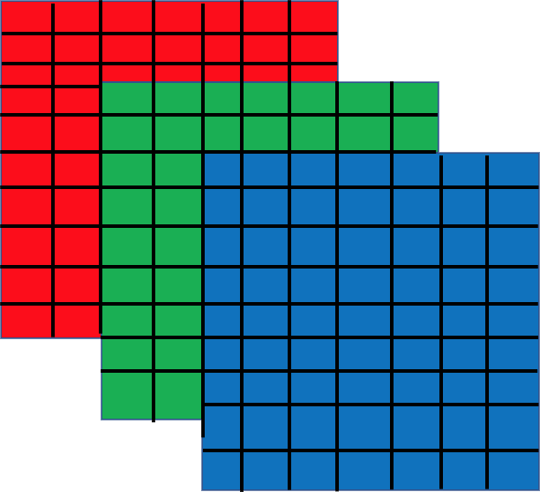



CV
Notes:
Le traitement d’image est une opération très couteuse en ressources donc aussi en temps et en argent. Donc il est important d’agir de manière réfléchie.
Dans l’objectif de rester au plus simple, l’ordinateur voit les images comme une série de nombres et fait des calcules mathématiques avec.
Donc plus l’image est grande, détaillée et haute en couleur, plus il y a de nombres donc plus de mathématiques. Ce qui cause plus de consommation de ressources.
Alors nous devons user de solutions pour diminuer efficacement ces nombres de sorte à ne donner que ce dont l’ordinateur a besoin pour travailler. Autant dire que cette partie permet de diminuer drastiquement le gaspillage causé par des calculs inutiles.

Slide 45
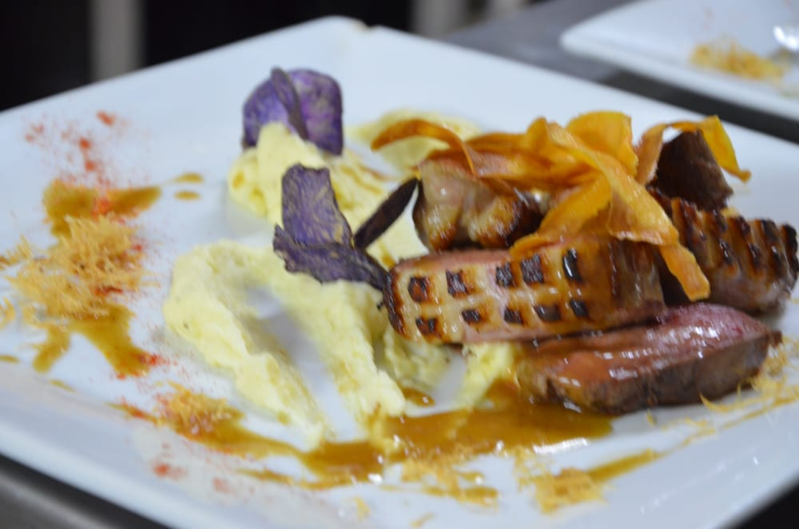
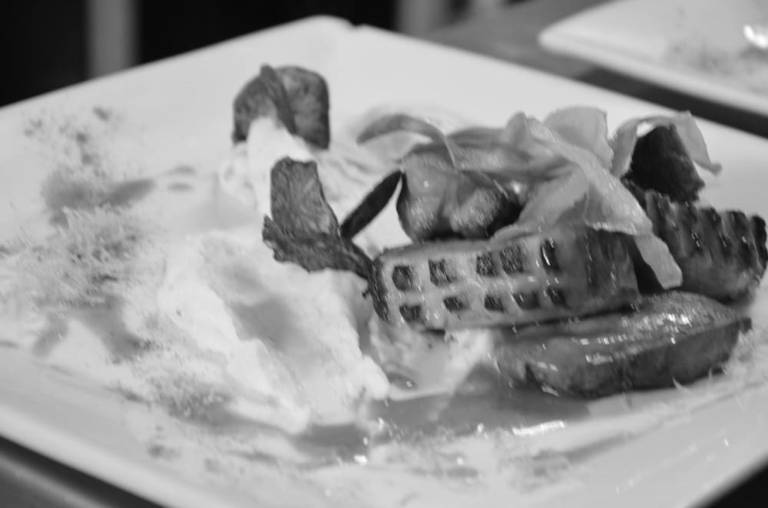
CV
Notes:
Pour diminuer ces nombres, OpenCV offre une série d’outils de manipulation d’images.
Par exemple, en passant d’une image en couleur à une image en noir et blanc, nous réduisons ces nombres à 66 %. Une autre manière d’interpréter ce chiffre, nous économisons au minimum 66 % sur les dépenses. C’est formidable, car si on était sur le cloud c’est comme si nous étions déjà à moitié prix, et même plus !

Slide 46


CV
Notes:
Et encore ce n’est pas fini, en réduisant la résolution, en ajoutant du flous et en égalisant les images nous avons réalisé plus de 80 % d’économies par rapport au jeu de données initial. Pour aller plus loin sur les économies, si on compte le fait que l’on a pris un échantillon, nous avons dépassé les 90 %.

Slide 47
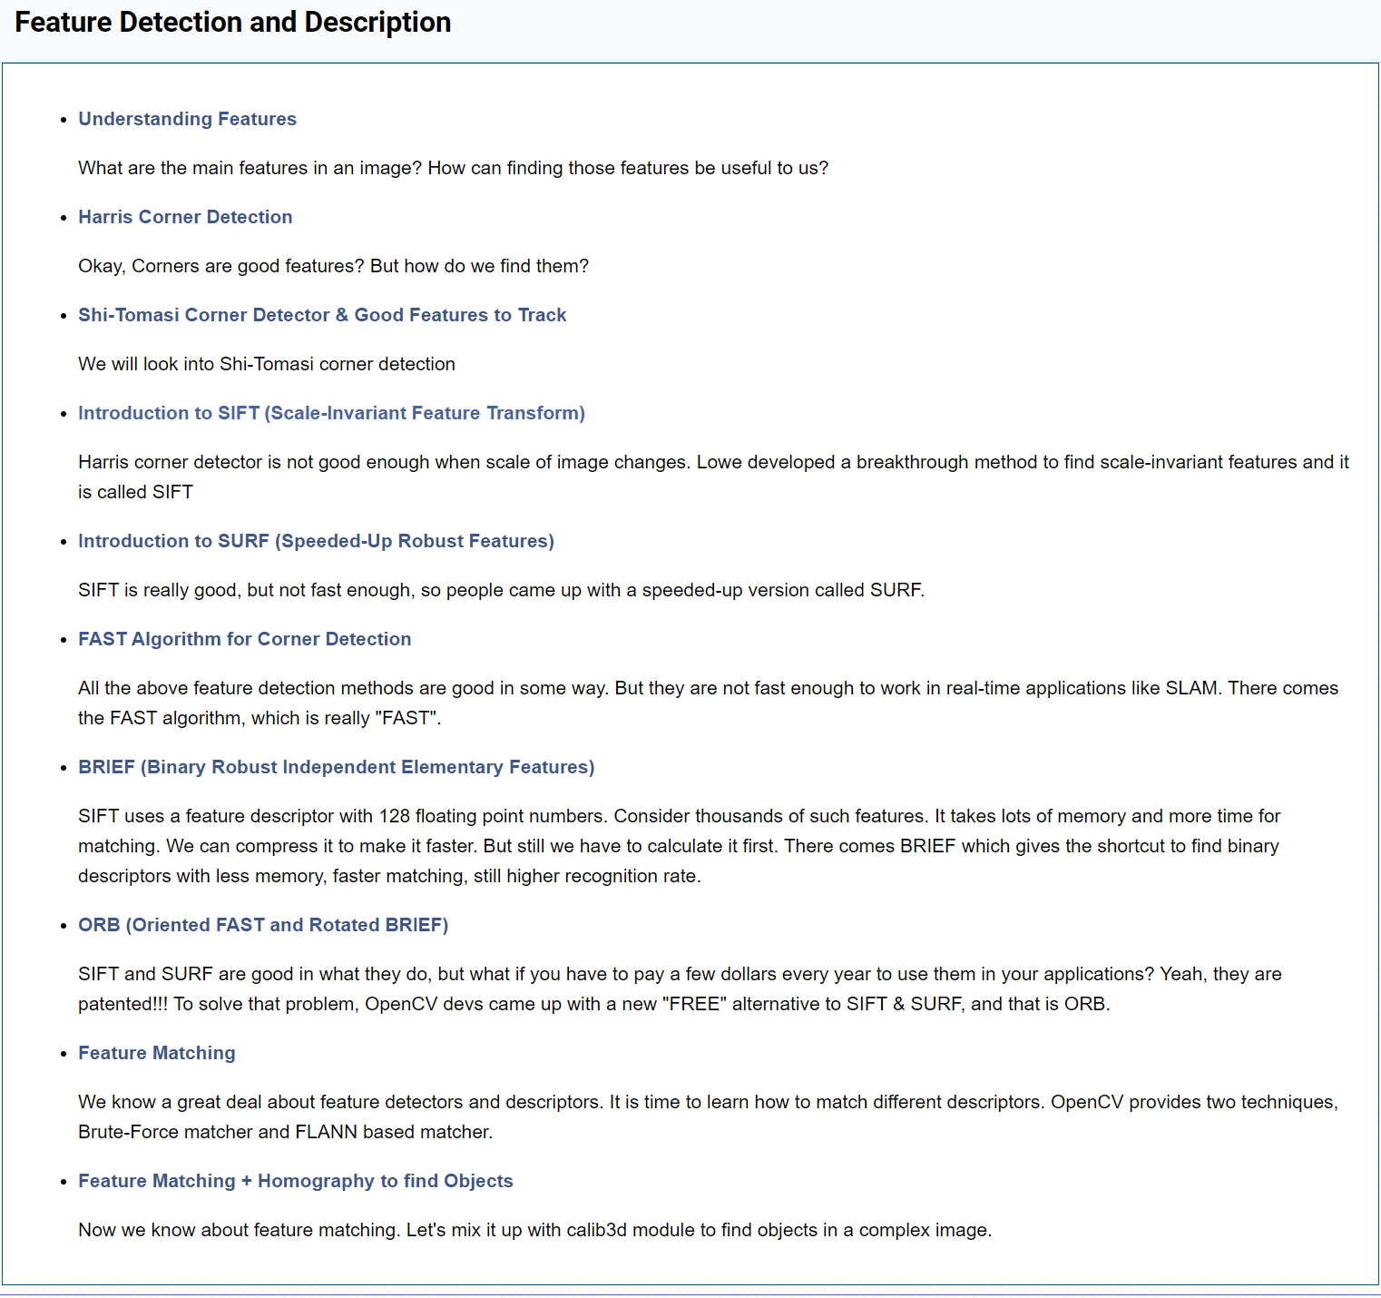
CV
Notes:
Maintenant que nous avons préparé nos images. Nous pouvons passer à la détection du contenu de nos images. OpenCV offre un large panel de possibilités. Notre choix s’est porté sur la méthode SIFT qui après divers tests apportait de meilleurs résultats. Néanmoins cette méthode est brevetée et nécessite de payer des royalties dans le cas d’une utilisation professionnelle.

Slide 48
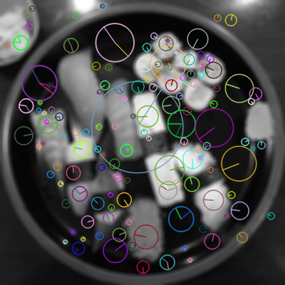
CV
Notes:
Lorsque l’on exécute l’algorithme sur nos images, il va détecter des points clés que l’on appelle des descripteurs.

Slide 49
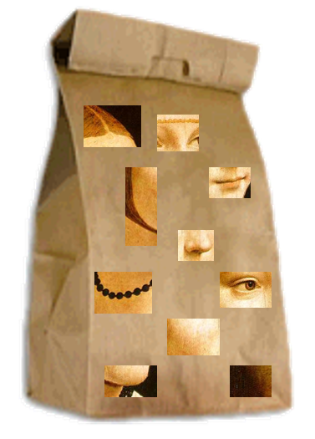
CV
Notes:
Puis à l’aide de ces descripteurs, nous réalisons un bag of features qui est à quelques détails près la même chose que le bag of words que nous avons vu précédemment pour le traitement du texte. Cependant à la place des mots ce sont des morceaux d’images. Pour mieux nous l’imaginer, nous allons appeler ces morceaux d’images, des mots visuels.

Slide 50
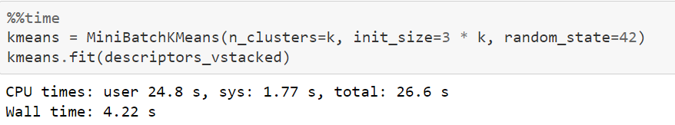
CV
Notes:
Ensuite, toujours assez similaire que le traitement du texte avec le topic modeling où nous avions regroupé des mots similaires entre eux. Ici, nous allons rassembler nos mots visuels qui se ressemblent à l’aide d’un algorithme de clustering appelé Mini-Batch K-Means.

Slide 51
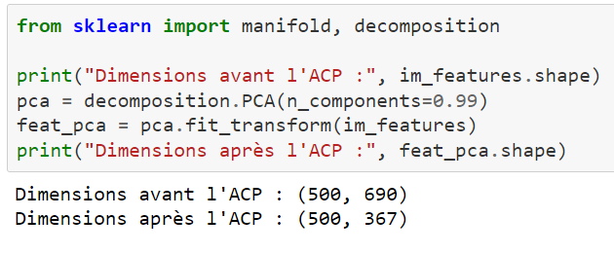
CV
Notes:
Enfin nous réduisons la dimension de nos données à l’aide de la méthode PCA qui nous permet d’améliorer la qualité de détection et de réduire le temps de traitement.

Slide 52
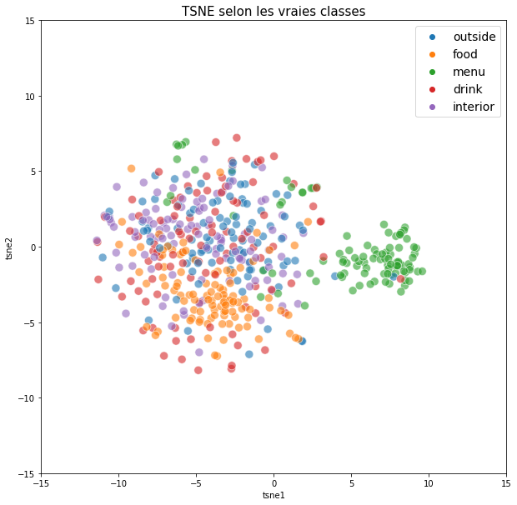
CV
Notes:
Nous refaisons une réduction avec la méthode T-SNE cette fois-ci pour voir le résultat des prédictions de la machine. La qualité de prédiction est peu concluante. Nous pouvons toute fois noter un regroupement des menus et de la nourriture. Ce pendant, la qualité de prédiction ne nous permet pas de prétendre à un déploiement en production.

Slide 53


CV
Notes:
Dans l’optique d’assurer une qualité permettant un déploiement, nous pouvons utiliser une méthode plus sophistiquée et puissante en utilisant des réseaux de neurones à l’aide de TensorFlow.
Nous utilisons une méthode appelée le transfert learning. Le transfert learning, par exemple dans notre cas, c’est simplement le fait de prendre une intelligence artificielle déjà capable de reconnaitre des images puis de légèrement le réentrainer pour qu’il soit capable de reconnaitre nos images. C’est une méthode avantageuse qui est rapide et puissante.

Slide 54


CV
Notes:
Ici, au lieu de s’attarder sur des explications techniques, il est essentiel de remarquer l’aspect productif de cet outil. Tensorflow est un logiciel gratuit et open source développer par Google qui offre une qualité de service incroyable. Tout et fait pour réaliser des objectifs à déployer en production rapidement. Nous avons par exemple vaste une banque de modèle pour développer nos outils de reconnaissance, ou encore TensorBoard pour évaluer et améliorer la qualité de notre modèle de prédiction et bien plus.
Avec la solution précédente, nous avions eu une qualité de prédiction avec un taux de 20 % de réussite. Avec TensorFlow et un faible nombre de manipulations, nous sommes arrivés à un taux de réussite de 87 %.
C’est une méthode rapide, peu couteuse et non brevetée vers laquelle nous devons naturellement nous tendre.

Slide 55
03
Visualisation
Notes:
Et maintenant place à l’action ! Nous allons voir plus concrètement ce que donnent nos essais avec une preuve de concept.

Slide 56
04
Conclusion
Notes:
Les écopes du projet sont largement atteignables. Même si la partie textuelle nécessite plus de travail, comme nous en avons parlé des solutions puissantes existent et permettent d’améliorer les performances. Tout comme le système de reconnaissance d’images. Ce sont des solutions accessibles, il nous reste à définir les meilleurs choix technologiques et veiller au bon traitement des données.

Slide 57
Merci
Avez-vous des questions ?

